Slide 1
Эколята-дошколята
МДОУ Детский сад №8 «Радуга»
Воспитатели: Теркина Н.Ю.
Антонова Т.Н.

Slide 2
Цели и задачи проекта :
− развитие у детей внутренней потребности любви к природе и, как следствие, бережному отношению к ней, воспитанию культуры природолюбия;
− осознание ребенком необходимости сохранения, охраны и спасения природы родного края;
− развитие потребности принимать активное участие в природоохранной и экологической деятельности;
− знакомство со сказочными героями «Эколятами - друзьями и защитниками Природы», познание с их помощью окружающей нас природы, осознание необходимости
сохранения животного и растительного мира, формирование у детей культуры природолюбия;
− изучение со сказочными героями «Эколятами» правил поведения на природе и правил «Азбуки Природолюбия»;
− расширение общего кругозора, развитие творческих и интеллектуальных способностей ребенка.

Slide 3
Правила «Азбуки Природолюбия»
✓ «Будь аккуратен с Природой»
✓ «Береги Природу»
✓ «Будь вежлив и внимателен с Природой»
✓ «Умей грамотно гулять на природе»
✓ «Дружи с Природой»
✓ «Заботься о Природе»
✓ «Изучай Природу»
✓ «Люби Природу»
✓ «Неси ответственность перед Природой»
✓ «Наблюдай за Природой»
✓ «Умей радоваться вместе с Природой»
✓ «Сохраняй Природу»
✓ «Трудись на благо Природы»
✓ «Уважай Природу»
✓ «Фантазируй вместе с Природой»
✓ «Приходи в гости к Природе»
✓ «Стань юным натуралистом»
Клятва вступления в ряды ЭКОЛЯТ
Я честный, добрый и заботливый человек. Я хочу вступить в ряды Эколят.
Я люблю всех живых существ, поэтому я обещаю всегда защищать и беречь братьев наших меньших!
Я люблю дышать чистым воздухом, поэтому я обещаю беречь зеленые насаждения, высаживать новые деревья и ухаживать за ними.
Я хочу пить чистую воду, купаться в чистых реках, морях и озерах, поэтому я обещаю беречь водоемы от загрязнений, экономить водопроводную воду.
Я люблю гулять по красивым полям и лесам, поэтому я обещаю убирать за собой мусор всегда и везде, сортировать бытовые отходы и сдавать в переработку.
Клянусь все свои знания и силы направлять на заботу о Природе, животных и растениях.
Клянусь нести знания о природолюбии окружающим меня людям.
Клянусь! Клянусь! Клянусь!

Slide 4
Стенд: «Эколята-дошколята»

Slide 5
Безопасность в природе

Slide 6
Папка-передвижка

Slide 7
Эколята-защитники природы

Slide 8
Посади дерево

Slide 9
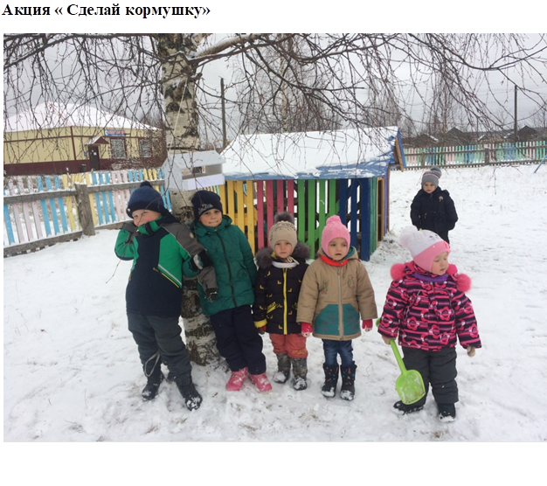
Акция- сделай кормушку

Slide 10
Акция: «Сделай скворечник»

